Slide 1
Földmunkavégzés során minimálisan betartandó munkabiztonsági előírások

Slide 2
Jogszabályi háttér: 4/2002. (II.20.) SzCsM-EüM együttes rendelet
A rendeleten túl vannak még szabványok, melyek használata nem kötelező…
MSZ 15003-1965; MSZ 15032-86
MSZ 15105-1965

Slide 3
Földmunkák tervezése
Anyagkitermelésnél, a következők szerint kell a megfelelő biztonsági intézkedéseket megtenni:
alkalmas dúcolások vagy megtámasztások használata;
b) a személyek leesésével, anyagok vagy tárgyak lezuhanásával vagy a víz betörésével járó veszélyek megelőzése;

Slide 4
Földmunkák tervezése
A földmunkák biztonságtechnikai és egészségvédelmi követelményeit a geológiai, hidrológiai és talajmechanikai vizsgálati adatok és erőtani számítások alapján kell megtervezni. (Nem szabad ad-hoc készíteni a munkát)
Nem kell talajmechanikai vizsgálatot végezni abban az esetben, ha a legkedvezőtlenebb (laza, szemcsés) talaj figyelembevételével történő dúcolást, illetve rézsűhajlásokat alkalmazzák.

Slide 5
Földmunkák tervezése
A munkagödör (munkaárok) szélét a szakadólapon belül csak abban az esetben szabad megterhelni, ha a dúcolás a terhelésből származó többlet teher felvételére van méretezve.
Kézi földmunka esetében a munkaárok szélén 0,50 m széles padkát kell kialakítani.
A talajt alávágással kiemelni nem szabad.
Meg kell akadályozni a föld visszapergését a munkaárokba.

Slide 6
A földmunkák tervezésének van külön munkavédelmi szempontja:
A partfal ne omoljon le.
A földnek van bizonyos mértékű kohéziója, tapadása, mely önmagában is állékony falat képez. Emiatt meghatározott mélységig szabad függőleges földfalat kialakítani. Száraz, tömör, kemény agyagtalaj esetén 1,7m magas földfalat lehet kialakítani. (csak talajmechanikai vizsgálat esetén- ha nincs akkor már 80 cm-től kell a partfalállékonyságot biztosítani!)
Ha a munkaárok az 1,7 m mélységet meghaladja, akkor valamilyen partfal-állékonyság védelmi módot kell alkalmazni talaj szerkezettől független. Tehát 1,7 méter mélységet meghaladóan minden esetben kell a védelmet biztosítani.

Slide 7
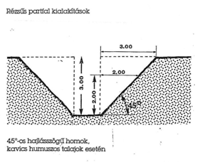
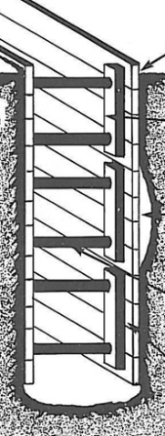
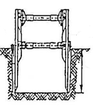
A munkagödör, munkaárok falának a biztosítása két módon történhet (biztonság szempontjából azonosak)
Rézsűs kialakítással: legegyszerűbb a mesterséges megtámasztás nélküli rézsűs határolás.
Dúcolással: lehet: fa vagy fém, szerkezeti jelleg szerint pedig: pallós vagy lapokkal lehatárolt.

Slide 8
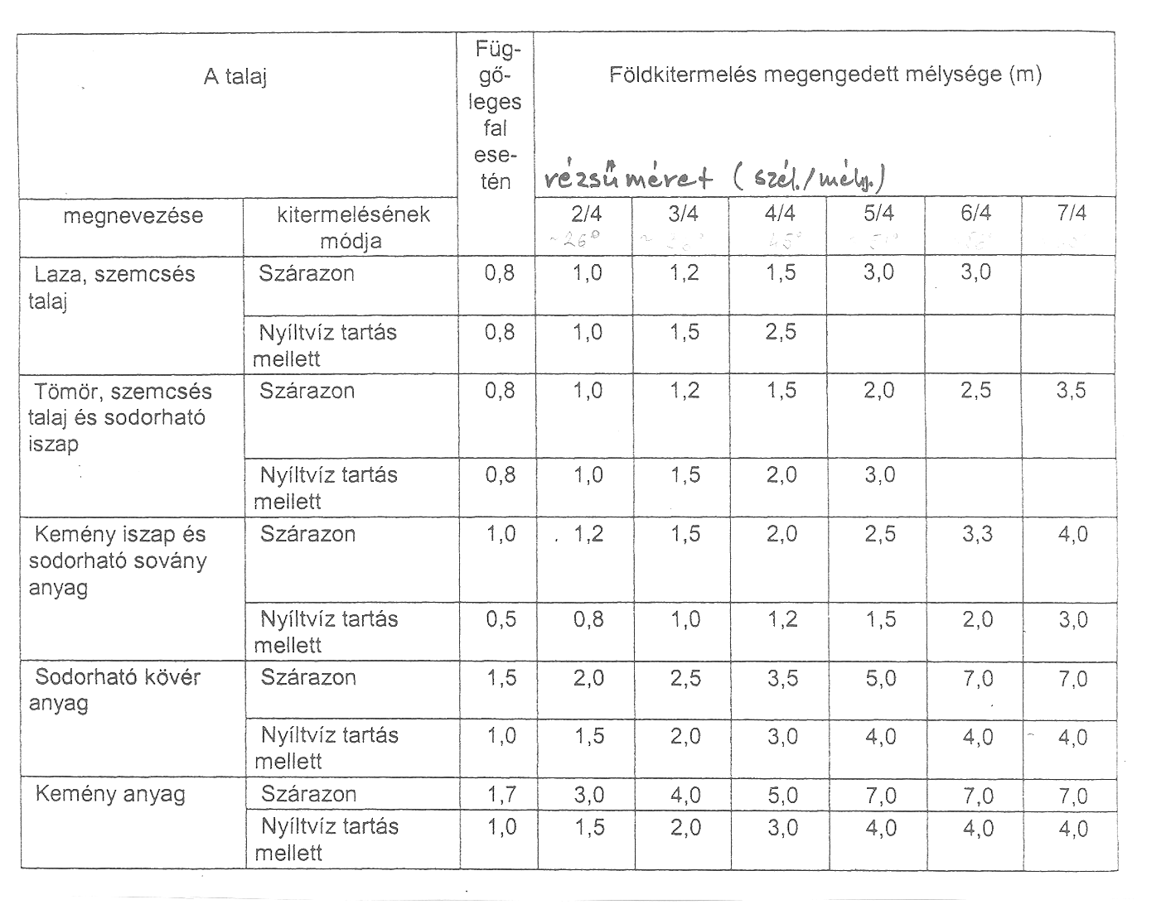
Földmunkák tervezése
MUNKAÁROK KIALAKÍTÁSA

Slide 9
Rézsű
A rézsű hajlásszöge nem lehet nagyobb, mint a talaj belső súrlódási szöge. (Nedves talaj súrlódási szöge kisebb!)
Padkákkal lehet fokozni a rézsű stabilitását.
Kézi munkánál a rézsűt lépcsőzetesen kell kialakítani. Egy lépcső magassága max. 1,0 m lehet. A lépcső szélessége min. a lépcső magassága.
Rézsűs kiemelésnél feljárót kell biztosítani (védőkorlát!)
Földvisszapergés megakadályozása: gyeptégla, lőttbeton, padka.

Slide 10
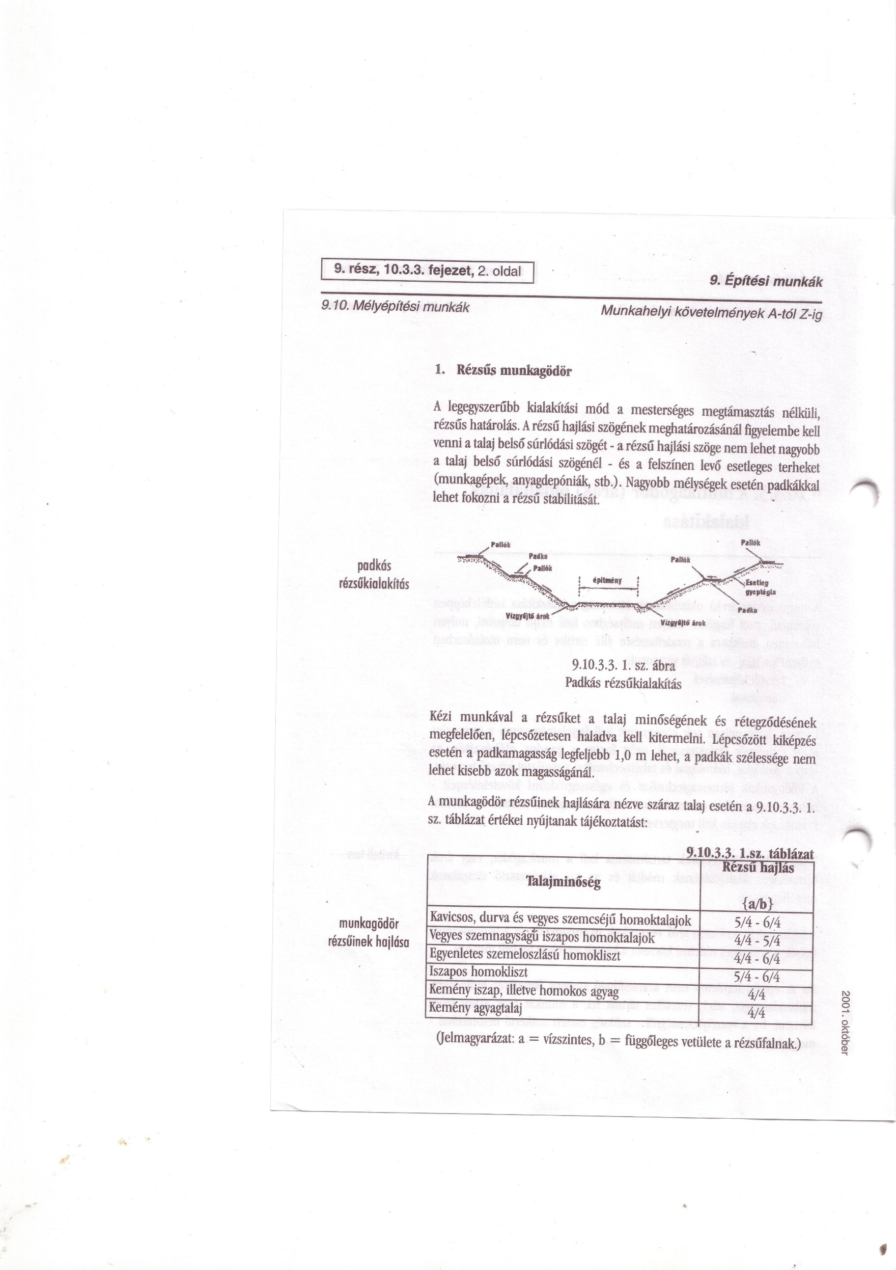
Mesterséges megtámasztás nélküli rézsű:
A rézsü kialakításánál figyelembe kell venni, hogy a talaj állékonysága nedves esős időben, vagy terhelés hatására megváltozik!!!

Slide 11
Dúcolás
Lehet fém fa vagy szerkezeti jelleg szerint pallós vagy lapokkal elhatárolt.
A dúcolás módját a talajviszonyok, a munkagödör mélysége-alakja és a építési munkák helyszükséglete határozza meg.
5 méternél mélyebb munkagödör dúcolása esetén, valamint a szakadólapon belül statikus és dinamikus terhelés is várható, akkor a dúcolás biztonságát számítással kell igazolni.
Notes:
Készülhet függőleges vagy vízszintes pallókkal zártan, vagy hézagosan. Nagyon fontos, hogy a dúcolás kellő képen ellenálljon a talaj nyomásának a megfelelő megtámasztás biztosítása érdekében.
Állékony talajok esetén a pallókat vízszintesen, kevésbé állékony talajok esetén függőlegesen kell elhelyezni. A talaj, nedvességi viszonyaitól függően mindkét pallózás lehet hézagos vagy zártsorú. A dúcolási munkát a mélységtől függően általában szakaszosan végzik.

Slide 12
Dúcolás
Dúcokon átjárni, azokat munkaállásként vagy anyagtárolásra használni tilos.
Dúcolás mögötti üregeket ki kell tölteni.
Földvisszapergés megakadályozása: 5 cm túlnyújtás, deponálási távolság.
Kidúcolt munkagödör fenékszélessége min. 80 cm. Kivéve, ha nem kell benne munkát végezni.

Slide 13
Dúcolás
Állékony talaj esetén először kiássák a munkagödröt, majd elhelyezik a függőleges pallókat, és a vízszintes hevedereket.
Laza talaj esetén szakaszolt rúdelemeket vagy dúctáblákat helyeznek el. Annyit ásnak lefelé amennyit a talaj elbír, majd ezt kidúcolják. Ezután folytatják az árok kialakítását.
Ha nem volt talajmechanikai vizsgálat, akkor a dúcolás megválasztásánál a laza talajra vonatkozóan kell eljárni.

Slide 14
További biztonsági előírások a földmunkavégzéshez:
Ismeretlen beazonosítatlan tárgy esetén a munkát fel kell függeszteni, és amíg nem történt meg a beazonosítása, addig folytatni TILOS
Szakadólapot (terhelés hatására beomolhat) terhelni TILOS, kivéve ha erre tervezték a dúcolást.
Munkaároknál minimum 200 méterenként valamint kapu bejárónként átjáró biztosítása.

Slide 15
További biztonsági előírások a földmunkavégzéshez:
Munkaárokba, munkagödörbe 5 méterig mozdulás ellen rögzített támasztó létrával kell biztosítani a le-feljutást, 5 m-nél mélyebb esetben építési lépcsővel kell megoldani.
A létrának annyival kell túlnyúlnia a térszint felett, hogy a biztonságos kilépést biztosítsa. Nagyobb munkagödörnél min. 2 létra a meneküléshez. Építési lépcsőt földelni kell!
Földmunkagép hatókörében tartózkodni TILOS.

Slide 16
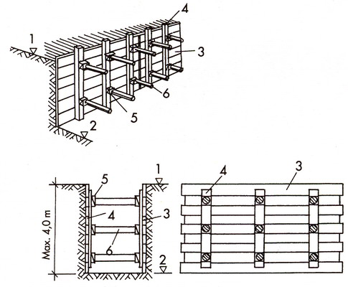
Keskeny munkaárok dúcolása
Dúcolás vízszintes pallózással
1 terepszint; 2 munkaárok fenékszintje; 3 palló; 4 heveder; 5 ékpár, 6 dúc

Slide 17
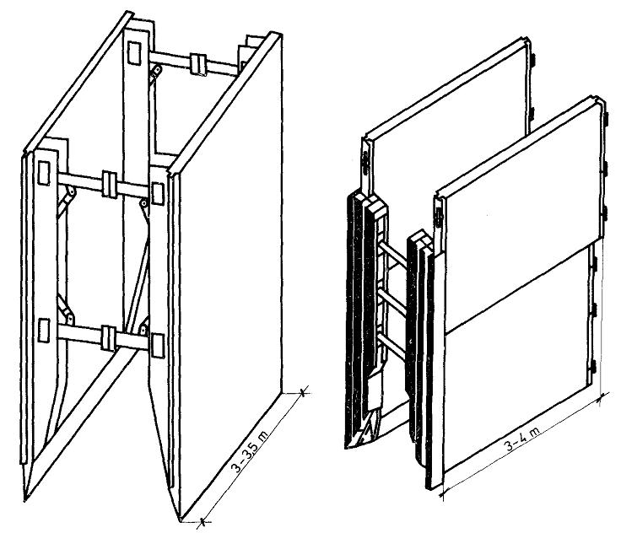
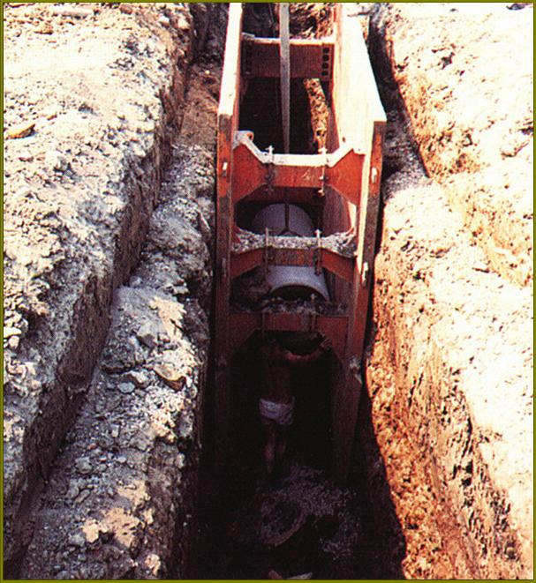
Példa előre gyártott dúctáblára

Slide 18
Munkaterület elhatárolás gáz hálózaton

Slide 19
Munkaterület elhatárolásának feltételei
A 4/2002 (II.20.) SzCsM-EüM együttes rendelet előírásai alapján a tervhez készített biztonsági és egészségvédelmi terv (BET) határozza meg az elhatárolás módját
Az organizációs jegyzőkönyvben konkrétan legyen meghatározva a munkaterület elhatárolás módja és az a gyakorlatban legyen végrehajtva
Gázelosztó vezeték létesítési, üzemeltetési munka esetén az elkerítések elhatárolások a mélyépítési szabályok alapján történjenek meg.
Gázelosztó vezetéken üzemzavar elhárítás során a veszélyzóna körülhatárolása, elkerítése történjen meg (jelzőkorlát, védőkorlát illetve tájékoztató, figyelmeztető táblák)

Slide 20
Az elhatárolás eszközei, módszerei és pontos helye (kötél szalag, stb…) legyen meghatározva előre
Legyen meghatározva, hogy az egyes munkafázisok végzésekor milyen elhatárolás szükséges.
Legalább napi bontás célszerű.
Határozzák meg a területre jellemző gyalogos és gépjármű forgalmi viszonyok függvényében hol és milyen forgalomirányítás szükséges, ennek eszköz és létszám szükséglete
Legyen meghatározva, hogy elhatárolt terület esetleges éjszakai megvilágítása a mélyépítési szabályok szerint szükséges-e (ha igen eszközök)

Slide 21
Az elhatárolás esetei és módjai
Földmunkák végzésekor munkaárok, és munkagödör esetén:
Lakott területen kívül: 0,25 m alatti mélység esetén jelzőkorlát
Lakott területen belül: 0,25-1,25 m között jelzőkorlát és 1,25 m mélység alatt védőkorlát biztosítása.
Hídszerű átjáróknál 1 m meghaladó mélység esetén szintén védőkorlát biztosítása kötelező

Slide 22
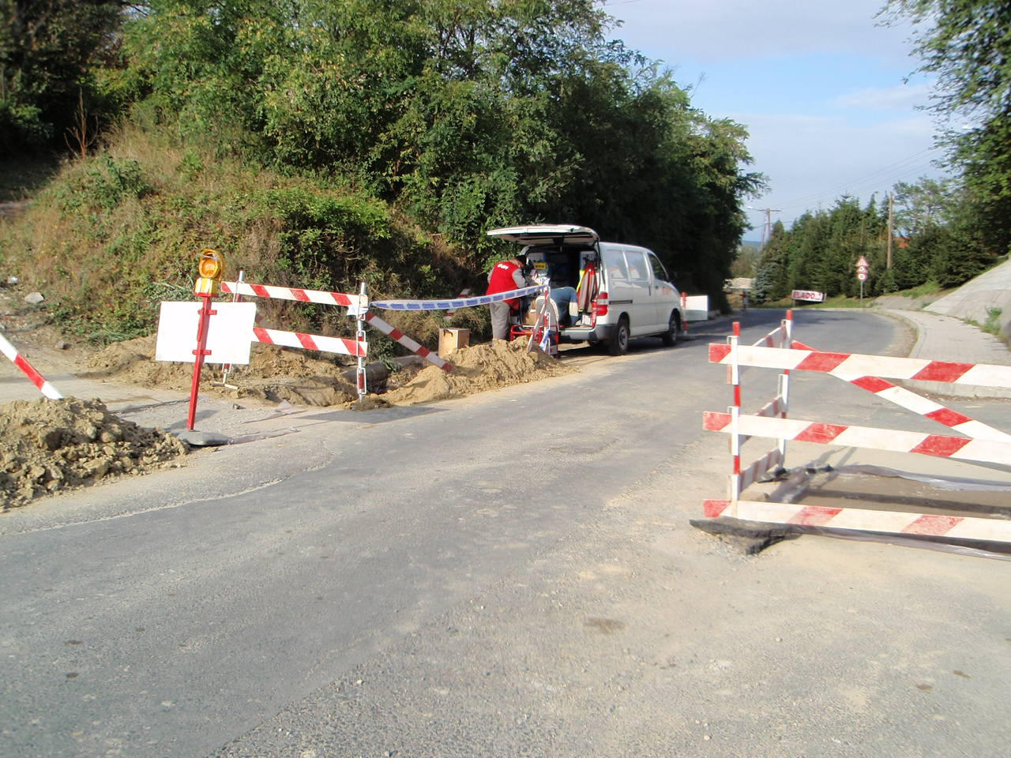
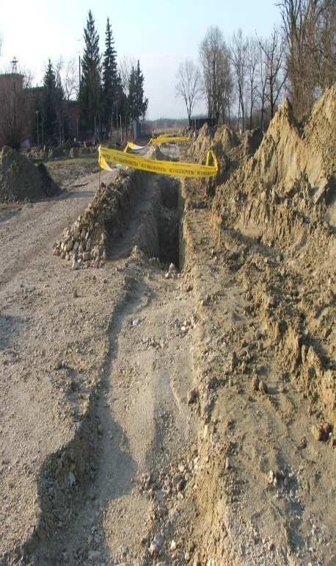
Jelzőkorlát Védőkorlát

Slide 23
A saját munkavállalók védelmén túl fontos a munkavégzés hatókörében tartózkodók védelme is!

Slide 24
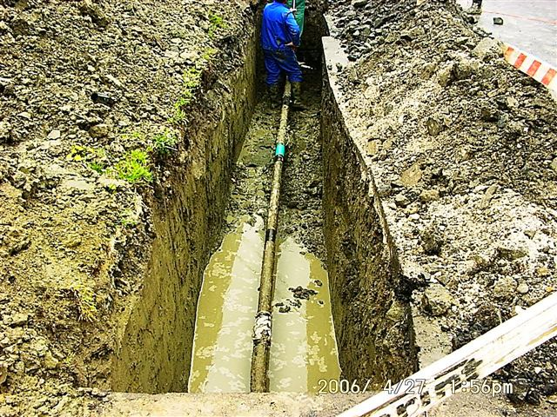
Mi lehet a hiba??
Dúcolás, vagy rézsű hiánya.
Kitermelt föld nem megfelelő deponálása.
Munkaterület nem megfelelő elkerítése (jelzőkorlát hiánya.)
50 cm padka hiánya.
Lehet, még sisakot sem visel☹ (de ez még felvetésnek is rossz☺)

Slide 25
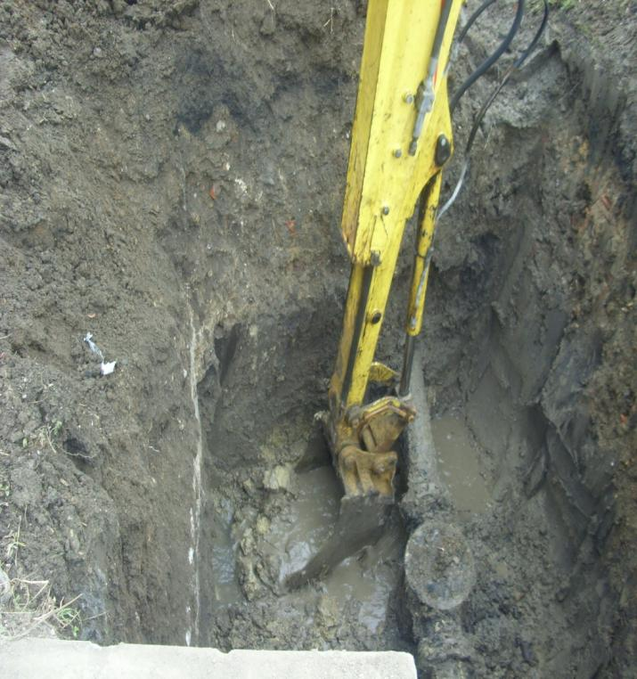
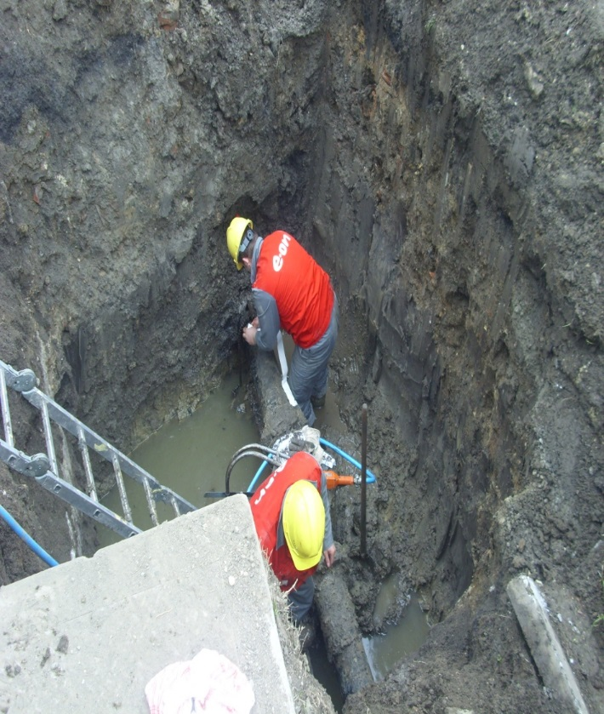
Földmunkavégzés, és üzemzavar elhárítás…. Hol a hiba?
Dúcolás, vagy rézsű hiánya.
Vezeték közelében végzett gépi földmunka.
Kitermelt föld nem megfelelő deponálása.

Slide 26
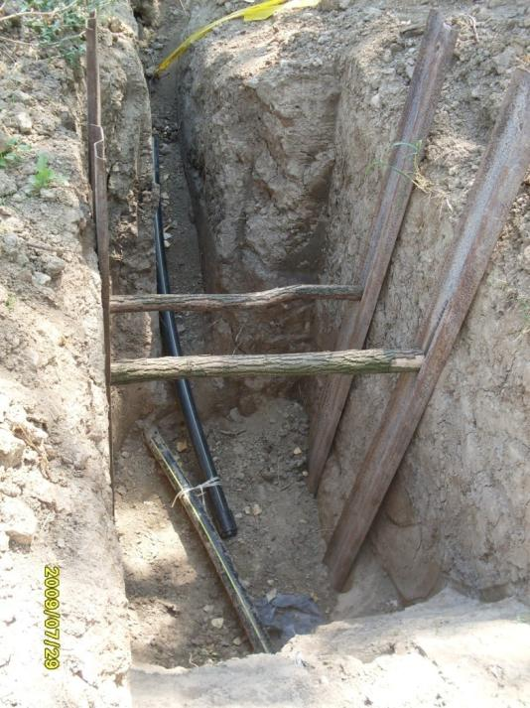
A szándék már megvolt, de nem az igazi…
De ez még mindig nem szabályos dúcolás.
(Valami van, de nem az igazi☺)
Mivel nincs talajmechanikai vizsgálat, így vízszintes kiosztású , nem hézagos dúcolás a szabályos.

Slide 27
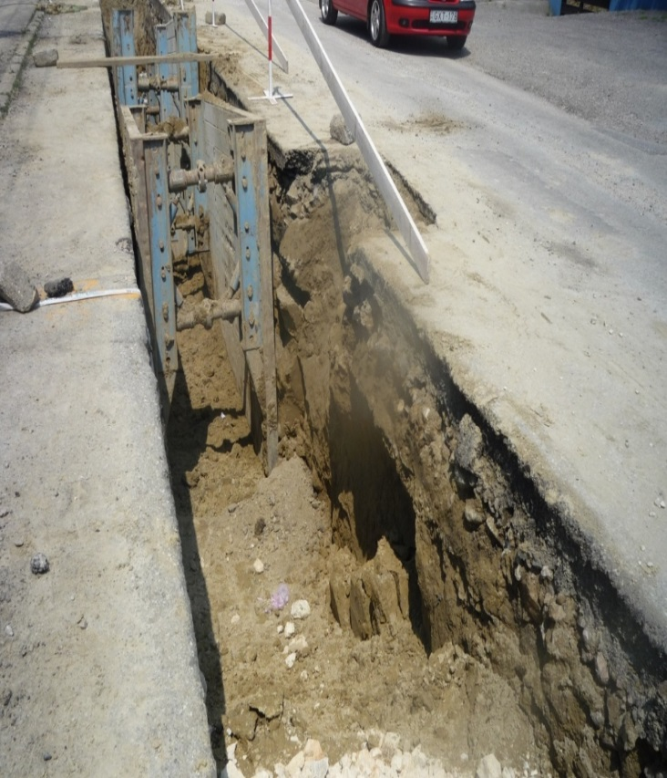
Hibák?
Dúcolás nem megfelelő kialakítása.
Munkaterület nem megfelelő elkerítése.
Vajon a dinamikus terhelést figyelembe vették?

Slide 28
Balesetek elemzése

Slide 29
A mélyépítés tipikus balesetei
Nem kellően kidúcolt munkaárok, munkagödör
Dúcolatlan munkagödör
Szakadó lap terhelése
Nem feltárt vezetékek, kábelek
Földbeomlás

Slide 30
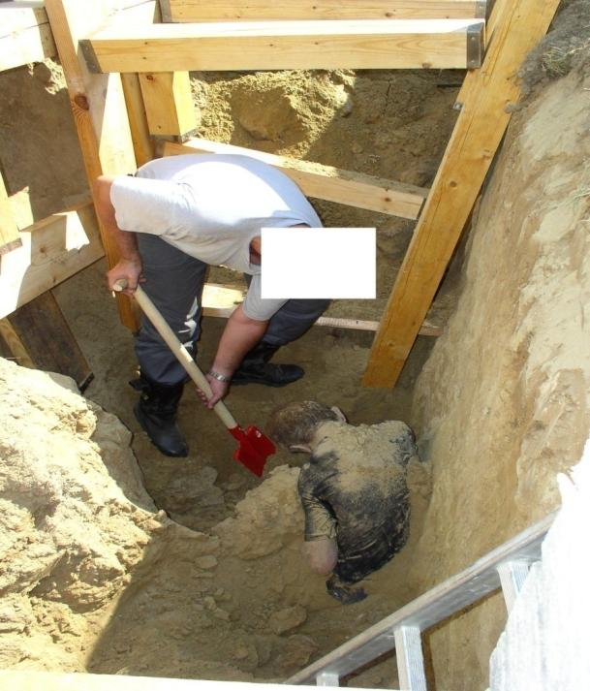
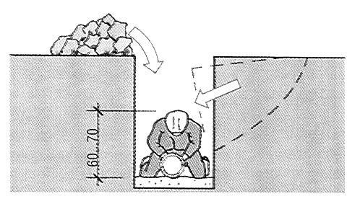
Amikor úgy gondoljuk, nincs veszély….

Slide 31
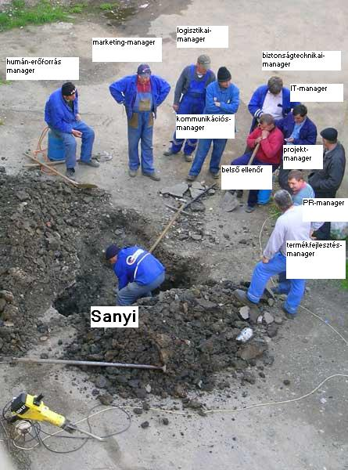
Ha betartjuk a szabályokat, azért nem ez a végeredmény
Da ha ez a végeredmény az sem jó, mivel senki nem viseli a fejvédő sisakját☺

Slide 32
Köszönöm a figyelmet, balesetmentes munkavégzést kívánok!

